Slide 1

UBND QUẬN LONG BIÊN
TRƯỜNG MẦM NON GIA QUẤT
BÀI GIẢNG ĐIỆN TỬ
ĐỀ TÀI: DẠY TRẺ XEM ĐỒNG HỒ
Lứa tuổi: Mẫu giáo lớn (5-6 tuổi)
Thời gian: 25-30 phút

Slide 2
11 GIỜ
11
12
1
9 GIỜ
10
2
9
3
7 GIỜ
8
4
7
6
5
10 GIỜ
20 GIỜ
11
12
1
1
10
2
9
3
8
4
12
7
6
5
17 GIỜ
11
1
10
2
9
3
2
5
8
4
7
6
5
11
12
1
10
2
11
12
1
9
3
10
2
8
4
6 GIỜ
9
3
7
6
5
8
4
7
6
5
3
14 GIỜ
4

Slide 3
12
11
1
10
2
9
3
9 giờ
8
4
7
5
6
Đồng hồ chỉ mấy giờ?

Slide 4
1 giờ chiều
còn gọi là
mấygiờ
?
24
23
13
11
12
1
1
22
2
14
10
21
9
3
15
8
4
20
7
5
16
6
19
17
18
1 giờ chiều còn gọi là
13 giờ.

Slide 5
7 giờ tối
còn gọi là
mấygiờ
?
24
23
13
11
12
1
22
10
2
14
21
9
3
15
8
4
20
7
5
16
7
6
19
17
18
7 giờ tối còn gọi là
19 giờ.

Slide 6
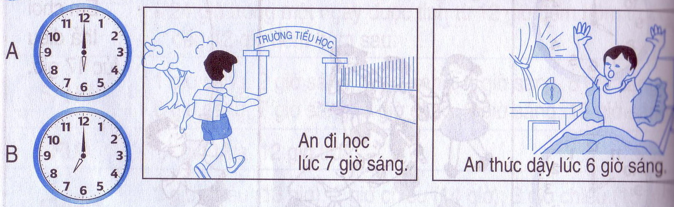
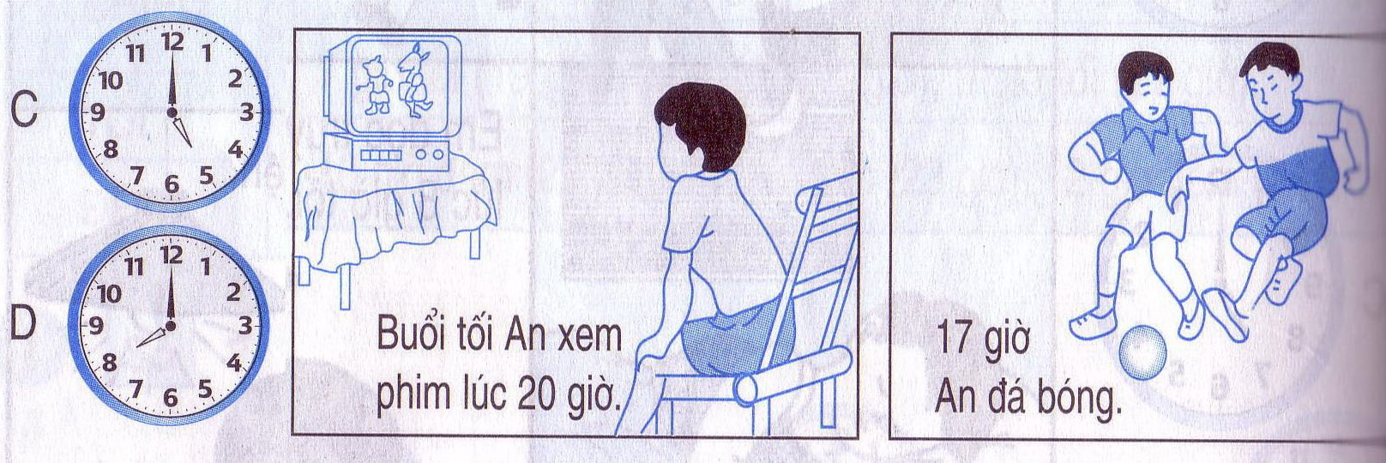
Bài 1: Đồng hồ nào chỉ thời gian thích hợp với giờ ghi trong tranh ?
A
12
11
1
10
2
9
3
8
4
7
6
5
B
11
12
1
10
2
9
3
8
4
7
6
5
C
12
11
1
10
2
9
3
8
4
7
6
5
D
11
12
1
10
2
9
3
8
4
7
6
5

Slide 7
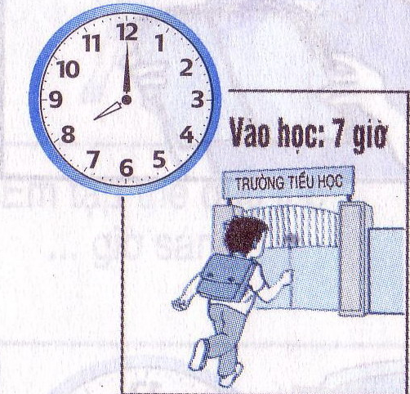
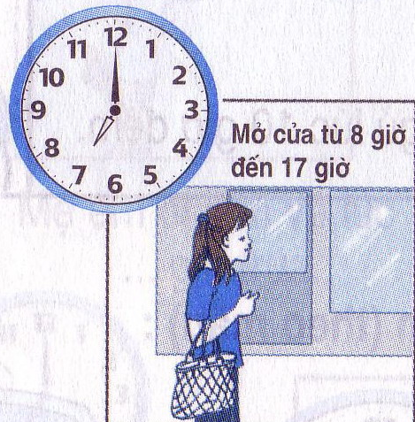
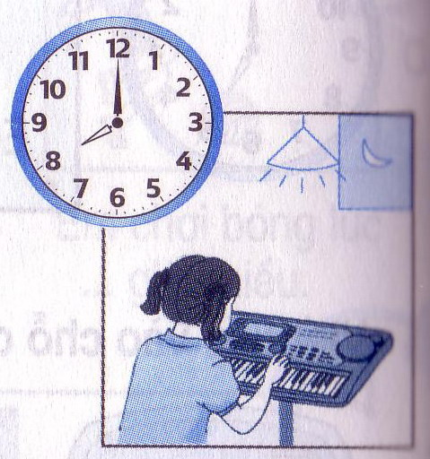
2
Câu nào đúng? Câu nào sai?
1
2
3
a. Đi học đúng giờ.
c. Cửa hàng đã mở cửa.
e. Lan tập đàn
lúc 20 giờ.
b. Đi học muộn giờ.
d. Cửa hàng đóng cửa.
g. Lan tập đàn
lúc 8 giờ sáng.

Slide 8
2
Câu nào đúng? Câu nào sai?
1
a. Đi học đúng giờ.
Sai
b. Đi học muộn giờ.
Đúng

Slide 9
2
Câu nào đúng? Câu nào sai?
2
c. Cửa hàng đã mở cửa.
Sai
d. Cửa hàng đóng cửa.
Đúng

Slide 10
2
Câu nào đúng? Câu nào sai?
3
e. Lan tập đàn lúc 20 giờ.
Đúng
g. Lan tập đàn lúc 8 giờ sáng.
Sai

Slide 11
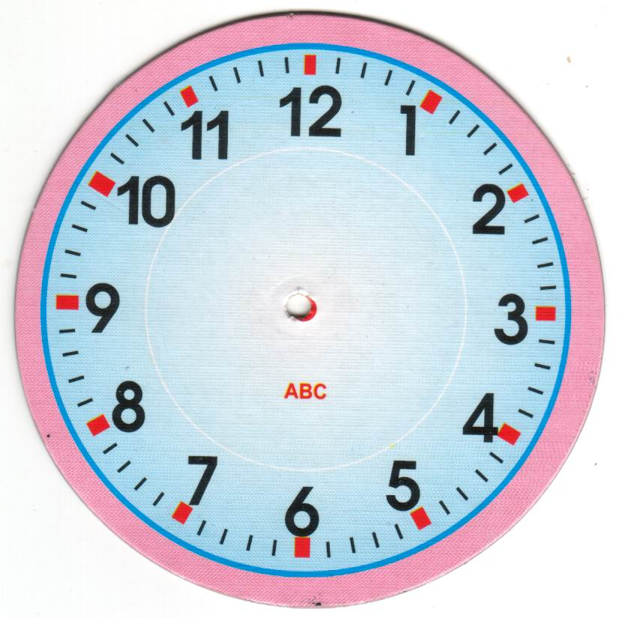
3
Quay kim trên mặt đồng hồ để đồng hồ chỉ:
8 giờ;
11 giờ;
14 giờ;
18 giờ;
23 giờ.
8 giờ
11 giờ
14 giờ

Slide 12
3
Quay kim trên mặt đồng hồ để đồng hồ chỉ:
8 giờ;
11 giờ;
14 giờ;
18 giờ;
23 giờ.
18 giờ
23 giờ

Slide 13




Bài tập củng cố
Xem đồng hồ:
Đêm !
Tối !
12
11
1
21 giờ
10
2
Buổi sáng!
Trường tiểu học
9
3
8
N C SÁU
4
7
5
Buổi chiều!
6
Buổi trưa !

Slide 14
Nghe để làm đúng
Trò chơi
Lần 1
Lần 2
Lần 3
18 giờ
13 giờ 15 phút
20 giờ 30 phút
5
3
2
1
4
3
Hết giờ
4
Hết giờ
2
1
5
Hết giờ
2
4
5
3
1

